Slide 1

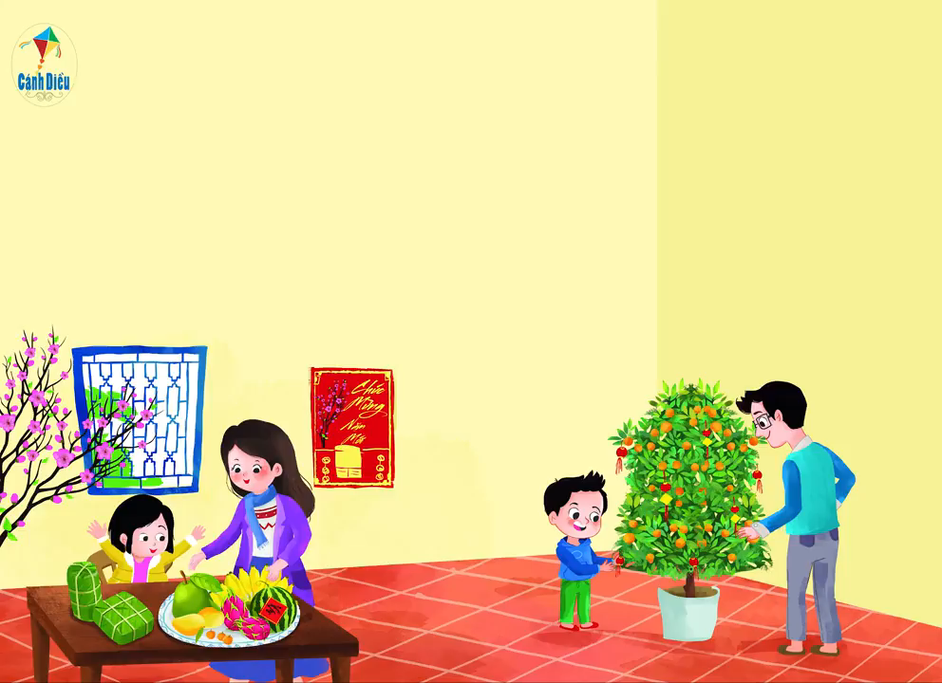
Trò chơi: Chuyền quà

Slide 3

BÀI 15
Vị trí, định hướng trong không gian

Slide 4

TIẾT 1

Slide 5

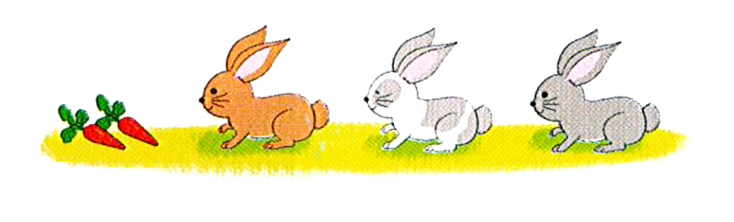
Bài 15:
Vị trí, định hướng trong không gian.
Thỏ nâu đứng trước thỏ nào?.
Thỏ nâu đứng trước thỏ khoang.

Slide 6
Bài 15:
Vị trí, định hướng trong không gian.
Thỏ xám đứng sau thỏ khoang.
Thỏ xám đứng sau thỏ nào?.

Slide 7
Bài 15:
Vị trí, định hướng trong không gian.
Thỏ khoang đứng giữa thỏ nâu
và thỏ xám.
Thỏ khoang đứng giữa thỏ nào?.

Slide 9
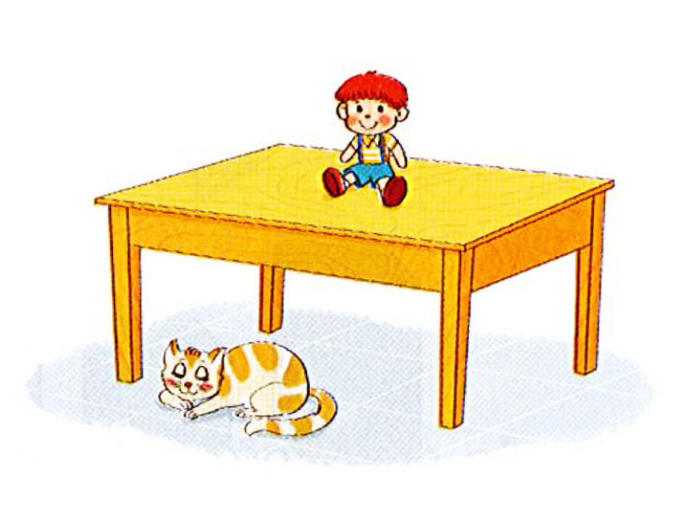
Vị trí, định hướng trong không gian.
11
Con mèo nằm dưới mặt bàn.
Con mèo nằm ở đâu so với mặt bàn?

Slide 10
Vị trí, định hướng trong không gian.
11
Búp bê ở đâu so với mặt bàn?
Búp bê ở trên mặt bàn.

Slide 11

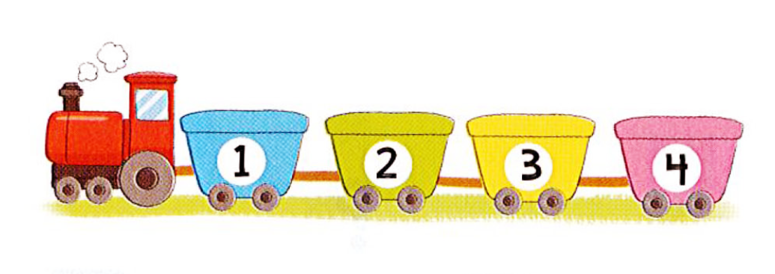
Vị trí, định hướng trong không gian.
1
Số?
1
?
- Toa ở trước toa 2.

Slide 12
Vị trí, định hướng trong không gian.
1
Số?
1
?
- Toa ở trước toa 2.
4
?
- Toa ở sau toa 3.

Slide 13
Vị trí, định hướng trong không gian.
1
Số?
1
?
- Toa ở trước toa 2.
4
?
- Toa ở sau toa 3.
- Toa ở giữa toa 1 và toa 3.
?
2

Slide 14
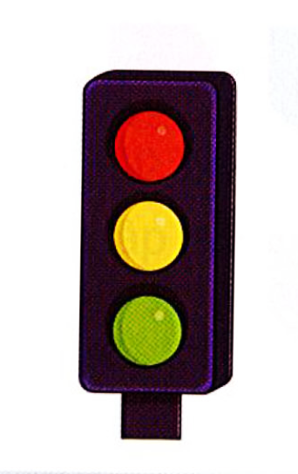
Vị trí, định hướng trong không gian.
2
Màu đỏ
Màu vàng
Màu xanh lá
Đèn dưới cùng màu gì?
Đèn ở giữa màu gì?
Đèn trên cùng màu gì?

Slide 15

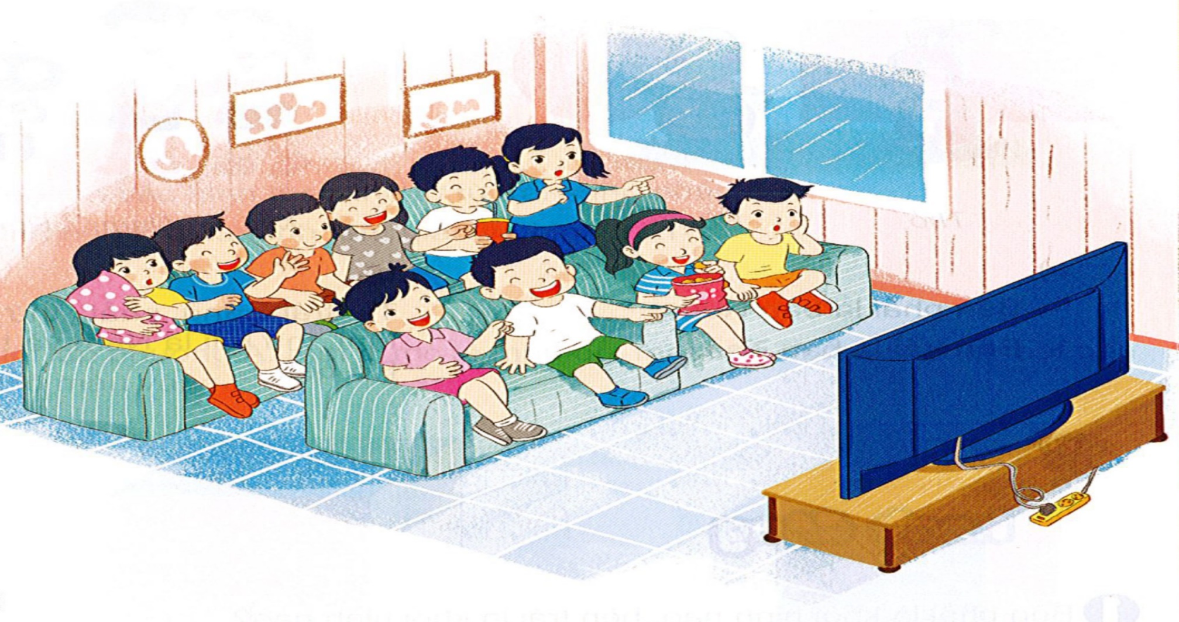
Vị trí, định hướng trong không gian.
1
Một số bạn ngồi thành 2 hàng ghế để xem phim hoạt hình.
Hàng trước có mấy bạn?
Hàng sau có mấy bạn?
Có tất cả mấy bạn đang xem phim?

Slide 16
Vị trí, định hướng trong không gian.
1
Một số bạn ngồi thành 2 hàng ghế để xem phim hoạt hình.
6 bạn
4 bạn
Có tất cả 10 bạn đang xem phim
Có tất cả mấy bạn đang xem phim?
Hàng sau có mấy bạn?
Hàng trước có mấy bạn?

Slide 17
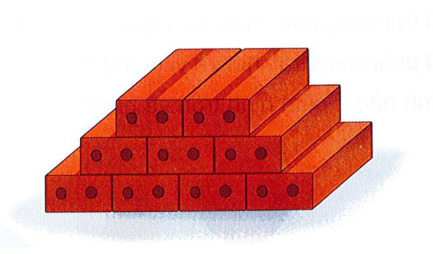
Vị trí, định hướng trong không gian.
2
Các viên gạch được xếp thành hình dưới đây. Hỏi có bao nhiêu viên gạch ở:
Hàng trên cùng?
Hàng dưới cùng?
Hàng giữa ?
Cả ba hàng ?

Slide 18
Vị trí, định hướng trong không gian.
2
Các viên gạch được xếp thành hình dưới đây. Hỏi có bao nhiêu viên gạch ở:
2 viên gạch
Hàng trên cùng có mấy viên gạch?

Slide 19
Vị trí, định hướng trong không gian.
2
Các viên gạch được xếp thành hình dưới đây. Hỏi có bao nhiêu viên gạch ở:
2 viên gạch
3 viên gạch
Hàng ở giữa có mấy viên gạch?

Slide 20
Vị trí, định hướng trong không gian.
2
Các viên gạch được xếp thành hình dưới đây. Hỏi có bao nhiêu viên gạch ở:
2 viên gạch
3 viên gạch
4 viên gạch
Hàng dưới cùng có mấy viên gạch?

Slide 21
Vị trí, định hướng trong không gian.
2
Các viên gạch được xếp thành hình dưới đây. Hỏi có bao nhiêu viên gạch ở:
2 viên gạch
3 viên gạch
Cả ba hàng có
9 viên gạch
4 viên gạch
Cả 3 hàng có mấy viên gạch?

Slide 23
BÀI 15
Vị trí, định hướng trong không gian

Slide 24

TIẾT 2

Slide 25
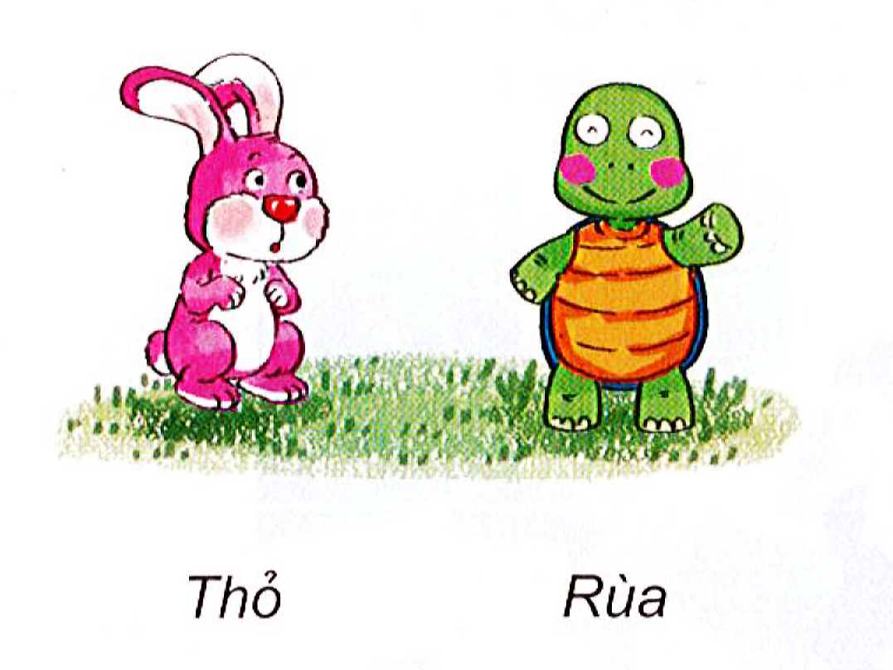
Bài 15:
Vị trí, định hướng trong không gian.
Bạn Rùa đứng bên phải
Bạn nào đứng bên phải ?

Slide 26
Bài 15:
Vị trí, định hướng trong không gian.
Bạn Thỏ đứng bên trái
Bạn nào đứng bên trái ?

Slide 27
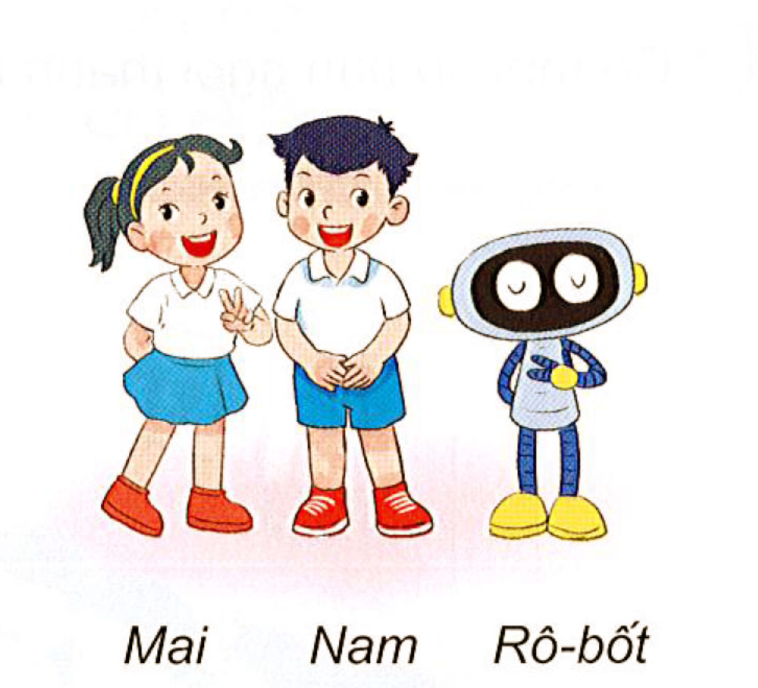
Bài 15:
Vị trí, định hướng trong không gian.
Thứ hai
Thứ nhất
Thứ ba
Mai
Nam
Rô-bốt
Hãy nêu tên các bạn trong bức tranh
theo thứ tự từ trái sang phải.

Slide 28
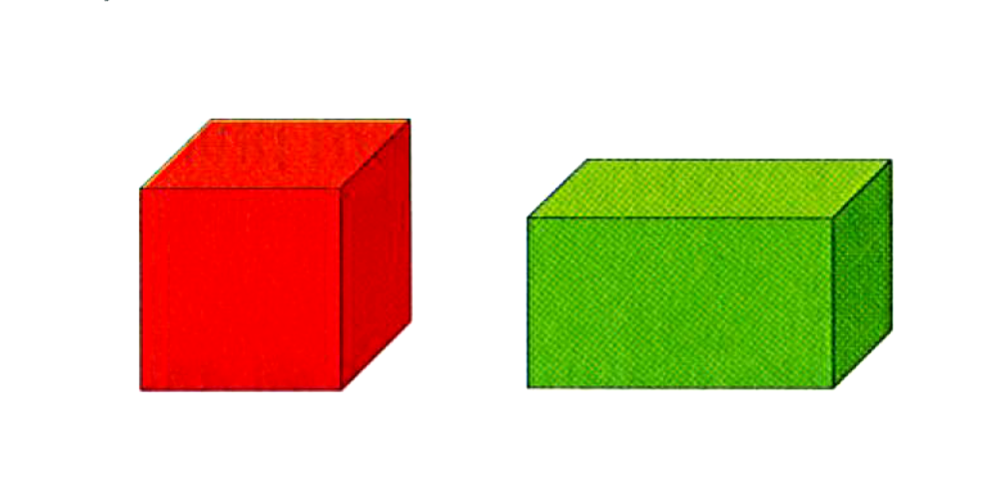
Vị trí, định hướng trong không gian.
1
Bên phải là khối hình nào?
Bên phải là khối hộp chữ nhật.

Slide 29
Vị trí, định hướng trong không gian.
1
Bên trái là khối hình nào?
Bên trái là khối lập phương.

Slide 30

Vị trí, định hướng trong không gian.
2
Thứ ba
Từ trái sang phải
Từ trái sang phải , hình tam giác
ở vị trí thứ ba
Từ trái sang phải , hình tam giác
ở vị trí thứ mấy?

Slide 31
Vị trí, định hướng trong không gian.
2
Thứ ba
Từ phải sang trái
Từ phải sang trái, hình ở vị trí thứ
ba là hình gì ?
Từ phải sang trái , hình ở vị trí thứ ba là hình tròn.

Slide 32
Vị trí, định hướng trong không gian.
2
Hình ở giữa hình tròn và hình
tam giác là hình vuông
Hình nào ở giữa hình tròn và hình
tam giác ?

Slide 33
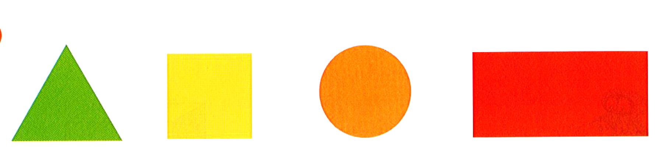
Vị trí, định hướng trong không gian.
1
Từ trái sang phải
Nêu tên các hình theo thứ tự
từ trái sang phải.

Slide 34
Vị trí, định hướng trong không gian.
1
b. Hình nào ở giữa hình tam giác
và hình tròn.
b. Hình ở giữa hình tam giác
và hình tròn là hình vuông.

Slide 35
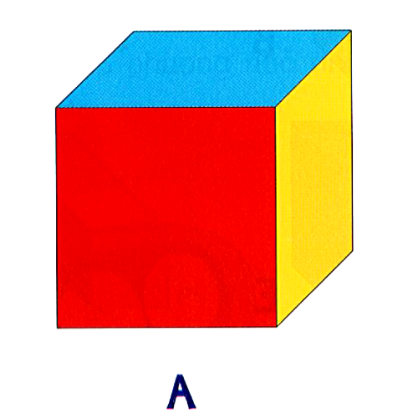
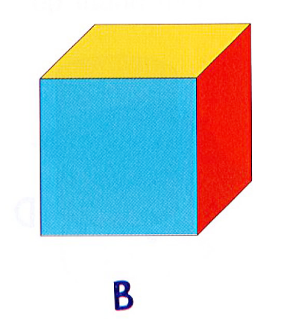
Vị trí, định hướng trong không gian.
2
Mặt
bên
Mặt trên
?
Mặt
bên
?
Mặt trước
?
Mặt trước
Mặt trên

Slide 36

Hẹn gặp lại!!

